Slide 1
BİLİM VE SANAT MERKEZLERİ ÖĞRENCİ TANILAMA SÜRECİ VELİ BİLGİLENDİRME TOPLANTISI
Rehberlik Servisi

Slide 2
Program Akışı
Bilsem nedir? Ne değildir?
Özel yetenekli bireylerin özellikleri
Bilsem tanılama süreci ve velilere öneriler
Soru-cevap

Slide 3
BİLSEM NEDİR?
Bilim ve Sanat Merkezleri ; özel yetenekli öğrencilerin (resim, müzik ve genel zihinsel yetenek) örgün eğitim kurumlarındaki eğitimlerini aksatmayacak şekilde bireysel yeteneklerinin farkında olmalarını ve kapasitelerini geliştirerek en üst düzeyde kullanmalarını sağlamak amacıyla açılmış olan bağımsız özel eğitim kurumlarıdır.

Slide 4
BİLSEM NE DEĞİLDİR?
Okul değildir.
Takviye kursu değildir.
Etüt merkezi değildir.
Özel öğretim kursu değildir.
Özel okul değildir.
Ödevlerinin yapıldığı bir yer değildir.

Slide 5
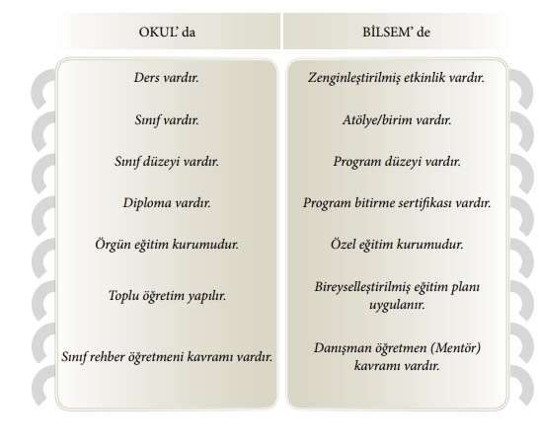

Slide 6
BİLSEM’lerde uygulanan eğitim programları 5 aşamadan oluşmaktadır:
Uyum programı
Destek eğitim programı
Bireysel yetenekleri fark ettirme programı
Özel yetenekleri geliştirme programı
Proje üretimi ve yönetimi eğitim programı

Slide 7
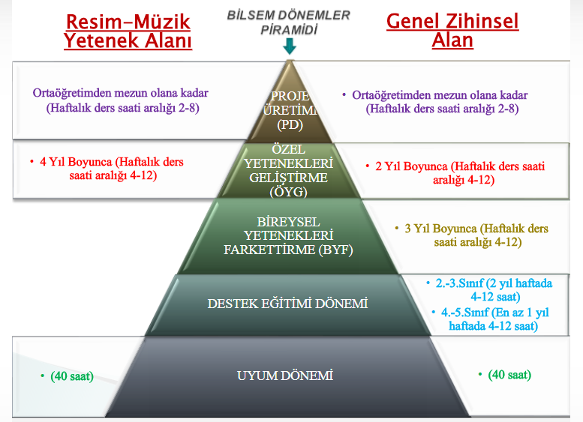

Slide 8
1. Uyum Programı
Üç farklı yetenek alanından da merkeze gelen öğrenci uyum program basamağı ile başlar, bu basamakta kurumu, programları, öğretmenleri ve diğer öğrencileri tanırlar.
Görsel sanatlar ve müzik alanlarında tanılanarak BİLSEM’e devam eden öğrenciler, uyum programı sonunda tanılandıkları alanda özel yetenekleri geliştirici eğitim programına devam eder.

Slide 9
2. Destek Eğitim Programı
Genel zihinsel yetenek alanından tanılanan öğrencilerin geliştirmesi gereken temel becerileri tüm alan/disiplinlerle ilişkilendirilmesini esas alan eğitim programıdır.
İletişim, iş birliği, grupla çalışma, öğrenmeyi öğrenme, problem çözme, bilimsel araştırma, girişimcilik, eleştirel ve yaratıcı düşünme, etkili karar verme, teknoloji okuryazarlığı, sosyal sorumluluk, kaynakları etkin kullanma becerileri kazandırılır.

Slide 10
3.Bireysel Yetenekleri Fark Ettirme Programı
Destek eğitim programı sonunda elde edilen veriler doğrultusunda bu programın uygulanabilmesi için öğrenciler gruplara ayrılır. Öğrencilerin bireysel yeteneklerini fark ettirebilmek amacıyla yaratıcılıklarını öne çıkaran disiplinlere yönelik programlar hazırlanır ve uygulanır.

Slide 11
4. Özel Yetenekleri Geliştirme Programı
Öğrencilerin özel yetenek alanı/alanlarına yönelik bilimsel ve sanatsal etkinlik temelli çalışmalara ağırlık verilir.
Öğrencilerin yönlendirildikleri alanda derinlemesine, ileri düzeyde bilgi, beceri, davranış kazanmaları ve bu doğrultuda üretimde bulunmaları sağlanır.

Slide 12
5. Proje Üretimi ve Yönetimi Eğitim Programı
Proje üretimi ve yönetimi programı aşamasında öğrenci her eğitim ve öğretim yılında en az bir proje hazırlar. Her türlü üretim, bilimsel çalışma ve sanat etkinlikleri projelendirilir.
Proje üretimi ve yönetimi programı kapsamında yürütülen etkinliklerde yöntem olarak öğretmenlerin öğrencilere bilgi aktarmasından çok belirlenen projeler doğrultusunda çalışmaları ve bu süreç içerisinde öğrenmeleri temel alınır.

Slide 13
Özel Yetenekli Birey ve Özellikleri
Özel yetenekli birey; yaşıtlarına göre daha hızlı öğrenen; yaratıcılık, sanat, liderlik kapasitesi önde olan, özel akademik yeteneğe sahip, soyut fikirleri anlayabilen, ilgi duyduğu alanlarda bağımsız hareket etmeyi seven ve yüksek düzeyde performans gösteren bireydir.

Slide 14
Bu çocukları diğer çocuklardan ayırt eden temel özellikler şöyle sıralanabilir
Uykuya daha az ihtiyaç duyma
Hızlı dil gelişimi, geniş sözcük dağarcığı, akıcı konuşma
Gelişim basamaklarını erken tamamlama (erken yürüme, erken konuşma)
Kitaplara, sözlük, atlas, takvim ve bulmacalara çok erken yaşlarda aşırı ilgi duyma
İyi gözlem yeteneği
İlgi alanlarında uzun dikkat süresi
Güçlü hafıza
İletişimde genellikle akranları yerine yetişkinleri tercih etme
Gelişmiş mizah yeteneği
Hızlı ve kolay öğrenme
Özgün fikirler üretme
Tekdüze işlerden çabuk sıkılma

Slide 15
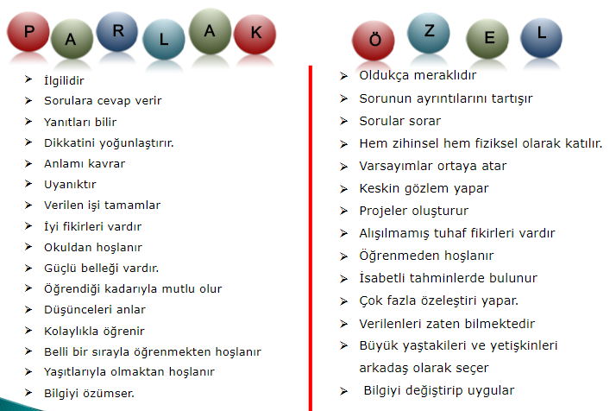

Slide 16
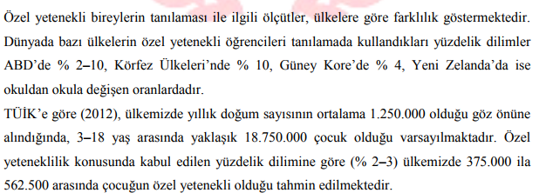
Türkiye’de ve Dünyada Özel Yetenekli Birey Sayıları

Slide 17
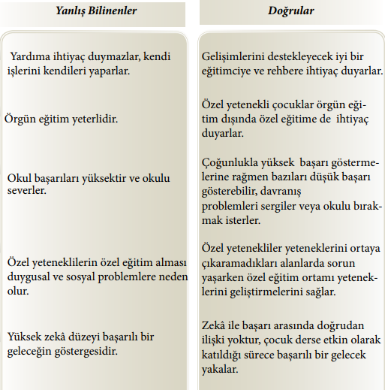
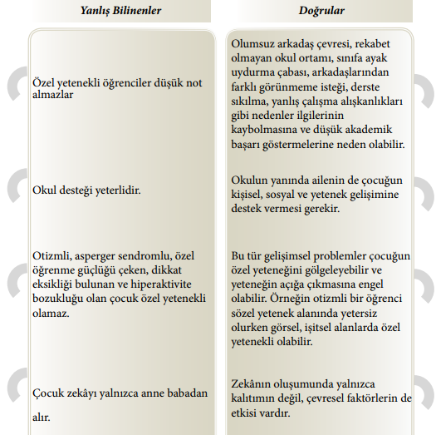
Özel Yeteneklilerle İlgili Doğru Bilinen Yanlışlar

Slide 18
Aileler Özel Yetenekli Çocuğun Eğitimini Nasıl Destekleyebilir?
Aileler özellikle çocukları özel yetenekli birey tanısını aldıktan sonra daha duyarlı olmalı ve çocuklarının eğitimini bu yönde desteklemelidirler.
Bu tanıdan sonra çocuğu övünme kaynağı olarak kullanmamalı çocuğun potansiyelini geliştirerek onu nasıl daha iyiye götürebilecekleri konusunda çaba sarf etmelidirler.
Bu çocukların özel yetenekleri ve potansiyelleri desteklenmediği sürece çocuğun bu yetenekleri körelebilir. Bu sebeple özel yetenekli çocuklar, ilgi ve yetenek alanları doğrultusunda yönlendirilip yüreklendirilmelidir.

Slide 19
Özel Eğitim ve Rehberlik Hizmetleri Genel Müdürlüğü’nün www.orgm.meb.gov.tr adresinden ilgili kitapçığa ulaşarak daha detaylı bilgi edinebilirsiniz.

Slide 20
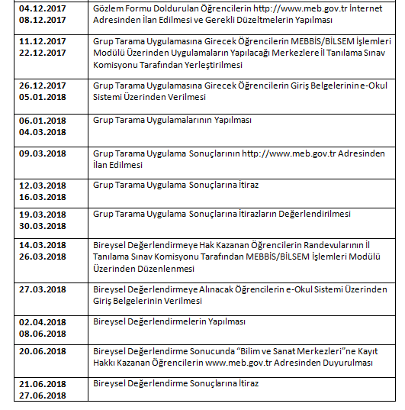
Bilsem Tanılama Süreci Takvimi

Slide 21
Tanılama süreci 3 temel aşamadan oluşur
Aşama : Uygulama ücretinin yatırılması ve öğretmen tarafından gözlem formunun doldurulması
Aşama: Tabletle yapılan grup tarama uygulaması
Aşama: Bireysel değerlendirme

Slide 22
Grup Tarama Uygulaması
Uygulama tablet üzerinden yapılacağından çocuğun yanında kalem, silgi, defter gibi herhangi bir malzeme getirmesine gerek yoktur.
Uygulamalar hafta sonları 09.30, 11.00, 12.30, 14.00, 15.30 saatlerinde günlük 5 oturum olacak şekilde planlanacaktır.
Grup tarama uygulamasında öğrencilerin sınıf düzeylerine uygun sorular sorulacaktır. Puanlar öğrencilerin doğru verdikleri cevaplar üzerinden hesaplanacaktır. Yanlış cevaplar doğru cevaplara etki etmeyecektir.
Tüm merkezi sınavlarda olduğu gibi, tablet uygulamasının yapıldığı okullarda velilerin binalara girmeleri yasaktır.
Çocuğunuza süreç hakkında bilgi verirken ‘sınav’ ‘test’ gibi kaygı verici ifadeler yerine ‘çalışma’ ‘uygulama’ gibi ifadeler kullanınız.
Uygulama öncesi, ‘çok kolay olacak’, ‘en iyisini yapacaksın’, ‘sen kesin yaparsın’ gibi çocukta kaygı yaratabilecek ifadeler kullanmayınız.
Bilsem hazırlık kursu, bilsem çalışma kitabı, bilsem testi gibi çalışmalara yönlendirmek çocuğun kaygısını arttıracaktır, normal eğitim hayatı içerisinde uygulamaya girmesi daha uygundur.

Slide 23
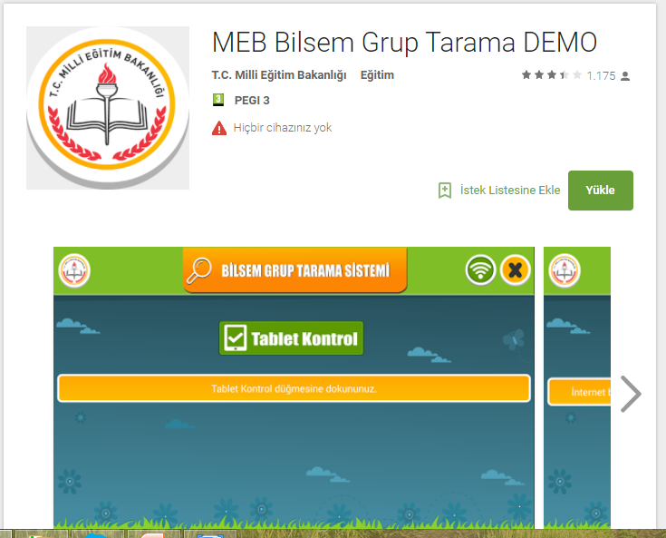
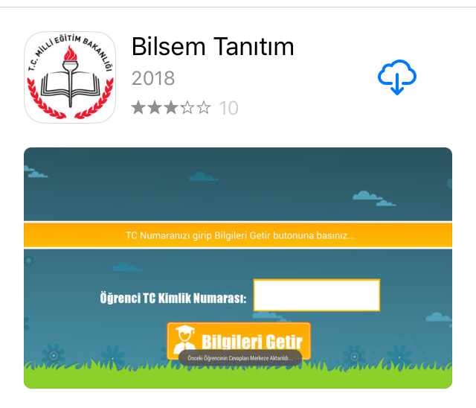
Bilsem 2018 Grup Tarama Sistemi Tanıtım Sürümü
Google Play-Android Market
App Store

Slide 24
Önemli Tarihler
26.12.2017- 05.01.2018
Uygulamasına Girecek Öğrencilerin Giriş Belgelerinin e-Okul Sistemi Üzerinden Verilmesi
06.01.2018- 04.03.2018
Grup Tarama Uygulamalarının Yapılması
09.03.2018
Uygulama Sonuçlarının http://www.meb.gov.tr Adresinden İlan Edilmesi

Slide 25
Bireysel Değerlendirme
Genel Müdürlük tarafından yetenek alanlarına göre belirlenen puan barajını geçen öğrenciler yine yetenek alanlarına (genel zihinsel, resim, müzik) göre bireysel değerlendirmeye alınacaktır.
Bireysel değerlendirme randevu bilgileri e-okul sistemi üzerinden yayımlanacak ve öğrenci velisine okul idaresi tarafından bildirilecektir.
Genel zihinsel yetenek değerlendirmeleri öncelikli olarak Ram’larda yapılacaktır. Değerlendirmelerde Genel Müdürlükçe belirlenecek zeka testi kullanılacaktır.
Resim ve Müzik yetenek alanında değerlendirmeler Bilsem ve diğer okul/kurumların ilgili alan öğretmenlerinin dâhil olduğu 5 asıl üyeden oluşan komisyonca yapılacaktır. Bireysel incelemeler, Genel Müdürlük tarafından belirlenen ölçütler doğrultusunda yapılacaktır.
Genel zihinsel yetenek değerlendirme sonuçları Mebbis üzerinden aynı gün içerisinde duyurulacaktır.
Resim ve Müzik yetenek alanında yapılan değerlendirme sonuçları belirtilen tarih aralığında Mebbis üzerinden duyurulacaktır.

Slide 26
Önemli Tarihler
02.04.2018- 08.06.2018
Bireysel Değerlendirmelerin Yapılması
20.06.2018
Bireysel Değerlendirme Sonucunda “Bilim ve Sanat Merkezleri”ne Kayıt Hakkı Kazanan Öğrencilerin www.meb.gov.tr Adresinden Duyurulması
16.07.2018- 31.08.2018
Bilim ve Sanat Merkezlerine Kayıt Hakkı Kazanan Öğrencilerin Kayıt İşlemleri

Slide 27
Sonuçlara İtiraz
Grup Tarama Uygulamasına İtirazlar 12-16 Mart 2018 tarihleri arasında MEB Destek Hizmetleri Genel Müdürlüğü Döner Sermaye İşletmesinin T.C. Ziraat Bankası, Türkiye Vakıflar Bankası ve Türkiye Halk Bankasından herhangi birine kurumsal tahsilat programı aracılığıyla 20 TL (yirmi TL KDV dâhil) yatırılarak öğrenci velisi tarafından http://esinav.meb.gov.tr/ adresinden yapılacaktır. İtirazlar değerlendirildikten sonra yine aynı sistem üzerinden veliye bilgilendirme yapılacaktır.
Bireysel Değerlendirme İtirazları 21-27 Haziran 2018 tarihleri arasında öğrenci velisi tarafından İl Millî Eğitim Müdürlükleri İl Tanılama Sınav Komisyonlarına yapılacaktır. Süresi geçtikten sonra yapılan itirazlarda öğrenci T.C. kimlik numarası belirtilmeyen, imza ve adres bilgisi olmayan; faksla ve e-posta yoluyla yapılan itirazlar dikkate alınmayacak ve cevaplanmayacaktır.

Slide 28
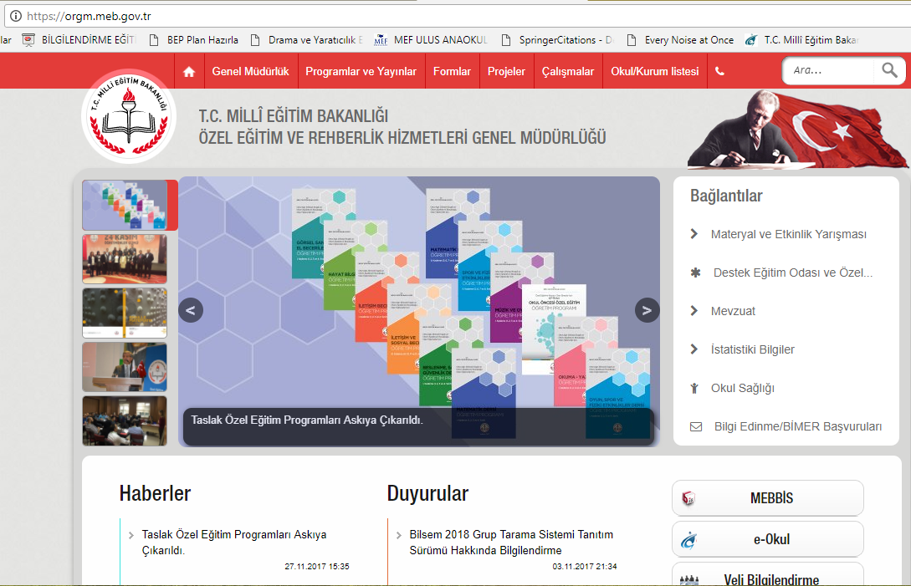

Slide 29
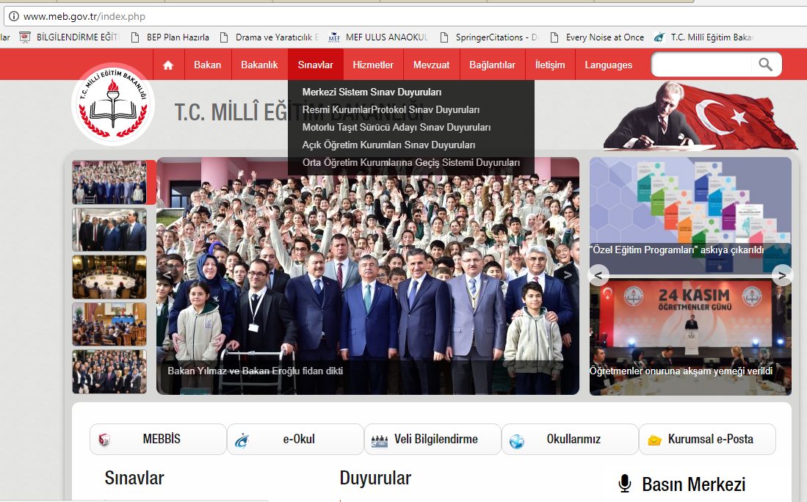

Slide 31
Dinlediğiniz için teşekkürler.

